Slide 1
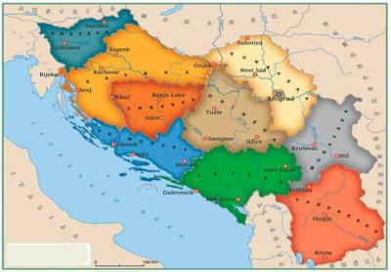
Hrvatska u prvoj Jugoslaviji

Slide 2
OSNIVANJE DRŽAVE SLOVENACA,SRBA I HRVATA:
Hrvatska je na početku 1918.g. željela izaći iz Austro-Ugarske Monarhije koja je već tada gubila u ratu.
Zbog toga je i osnovano Hrvatsko narodno vijeće u kojemu je rukovodio središnji odbor s Antonom Korošecom na čelu.
29.listopada.1918.g. sastao se Hrvatski sabor-on je na temelju prava naroda donio odluku o prekidanju svih odnosa između Kraljevine Hrvatske te Kraljevine Ugarske i Carevine Austrije.
Hrvatska, Dalmacija i Slavonija su proglašene neovisnom državom koja je odmah stupila u zajedničku državu sa Slovenijom i Srbijom a zvala se SHS.

Slide 3
POTPISIVANJEM ŽENEVSKE DEKLARACIJE DOŠLO JE DO KONAČNOG UJEDINJENJA SA KRALJEVINOM SRBIJOM:
Država SHS je bila privremeno uređenje
dok ne dođe do konačnog ujedinjenja
sa Kraljevinom Srbijom.
U studenom 1918.g. u Ženevi su se
sastali predstavnici Jugoslavenskog odbora,
srbijanske oporbe i srbijanske vlade s
Nikolom Pašićem na čelu.

Slide 4
PRIHVAĆENA JE I POTPISANA DEKLARACIJA KOJOM SE PREDVIĐA FEDERATIVNO UREĐENJE KRALJEVSTVO SHS:
Proglašenje Kraljevstva Srba, Slovenaca i Hrvata dogodilo se 1.prosinca.1918.g.
Izabrane su dvije skupine u Državi SHS sa predstavnicima na čelu:
Svetozar Pribičević: Stjepan Radić:
zagovara hitno i bezuvjetno zagovara o detaljnom
ujedinjenje . dogovoru o uređenju
buduće države.

Slide 5
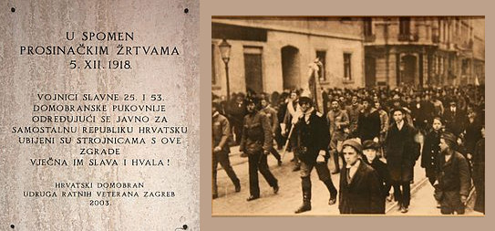
UNUTARNJE STANJE U KRALJEVSTVU SHS IŠLO JE NA ŠTETU HRVATA:
Poticalo se razvijanje i ulaganje industrije u Srbiji na štetu Hrvatske
Krediti su se odobravali Srpskim poduzetnicima
Progonjeni su članovi stranaka sa Hrvatskim ili komunističkim predznakom
Zbog toga je i 1921.g.donešen -ZAKON O ZAŠTITI DRŽAVE-koji je potpuno zabranio djelatnost komunista

Slide 6
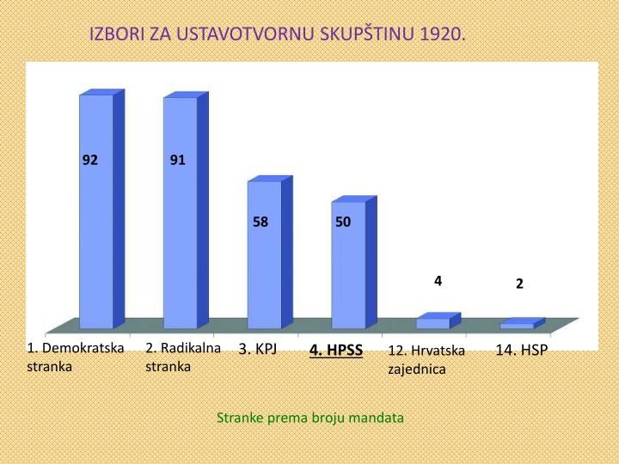
VIDOVDANSKIM USTAVOM KRALJEVSTVO SHS POSTALA JE PARLAMENTARNA MONARHIJA,DRŽAVA JE PODJELJENA NA 33 OBLASTI,A NJENO IME SE MJENJA U KRALJEVINU SHS:
1920.g.-počele su rasprave o USTAVU zbog nezadovoljstva rada vladom.
Srbi su dominirali u režimu, oni su se lako rješavali neistomišljenika i željeli su da konačno rješenje uređenja bude prema prijedlogu Radikalne stranke Nikole Pašića.
1921.g.-potpisan je Vidovdanski ustav.

Slide 7
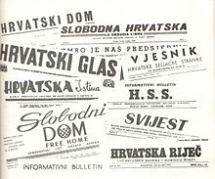
STJEPAN RADIĆ JE IMAO ZNAČAJNU ULOGU U BORBI ZA BOLJI POLOŽAJ HRVATA U KRALJEVINI:
Radić je 1925.g. napravio prvi
politički zaokret, odlučio je odreći se
republikanizma te priznati monarhiju i
Vidovdanski ustav.
Suradnja Pribičevića i Radića je 1927.g.
urodila stvaranjem Seljačko-demokratske
koalicije, sastavljene od HSS-a i
Pribićevičeve Samostalne demokratske stranke.
Cilj suradnje je bio ravnopravnost svih krajeva i naroda.

Slide 8
NAPRAVIO:ANTONIO PAVIČIĆ

